Slide 1


概率论与数理统计作业4（§2.1～§2.2）
一、填空题
1. 常数 时， （其中 ）可以作为离散型随机变量的概率分布.
2. 同时掷3枚质地均匀的硬币，则至多有1枚硬币正面向上的概率为___________
3.
，则
．

Slide 2
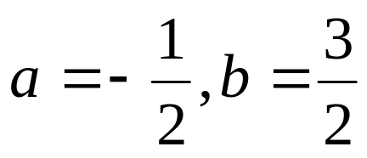
二、选择题
1. 设随机变量
是离散型的，则( )可以成为
的分布律
(A)
（ 是任意实数）(B)
(C)
(D)
2. 设 与 分别为随机变量 与 的分布函数，为使
是某一随机变量的分布函数，在下列给定的各组数值中应取
（A）
（A）
； （B）
（C）
； （D）

Slide 3

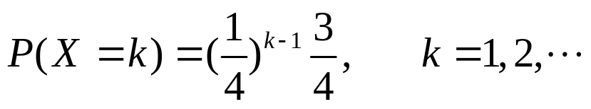

三、计算题
1. 进行某种试验，已知试验成功的概率为3/4，失败的概率为1/4，以 表示首次成功所需试验的次数，试写出 的分布律，并计算出 取偶数的概率.
解
X 服从几何分布
取偶数的概率为

Slide 4


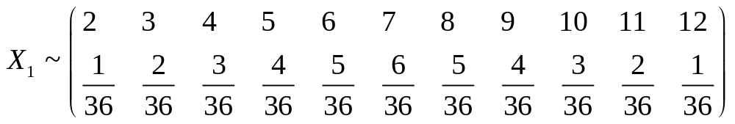
2．将一颗骰子抛掷两次，以 表示两次所得点数之和，以
表示两次中得到的较小的点数，试分别求 和
的分布律.
解

Slide 5

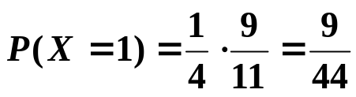
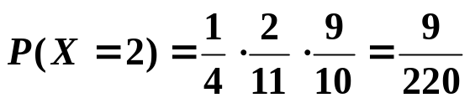
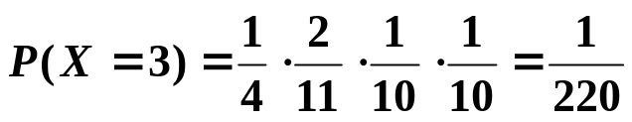


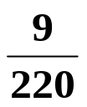
3.一批零件中有9个合格品与3个废品。安装机器时从中任取1个。如果每次取出的废品不再放回去，求在取得合格品以前已取出的废品数的概率分布和分布函数，并作出分布函数的图像。
解
设在取得合格品以前已取出的废品数为 X

Slide 6



4. 20个产品中有4个次品，
（1）不放回抽样，抽取6个产品，求样品中次品数的概率分布；
（2）放回抽样，抽取6个产品，求样品中次品数的概率分布。
解
(1)不放回抽样，设随机变量 X 表示样品中次品数
(2)放回抽样，设随机变量 Y 表示样品中次品数

Slide 7
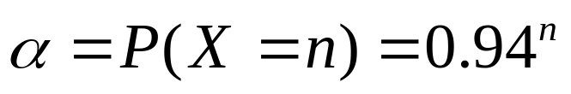
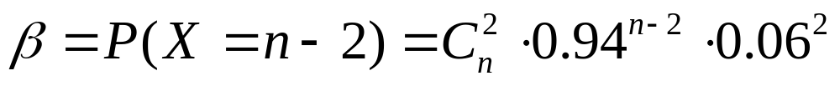
5. 假设一厂家生产的每台仪器，以概率0.70可以直接出厂；以概率0.30需进一步调试后以概率0.80可以出厂，以概率0.20定为不合格不能出厂。现该厂新生产了 （ ）台仪器（假设各台仪器的生产过程相互独立），求
(1) 全部能出厂的概率 ；(2)其中恰好有两件不能出厂的概率
(3)其中至少有两件不能出厂的概率 .
解
出厂率
出厂产品数
(1) 全部能出厂的概率
(2)恰好有两件不能出厂的概率
(3)至少有两件不能出厂的概率.

Slide 8



6. 设离散型随机变量
的分布函数为
求
的分布列。
X
P | 0.4 | 0.3 | 0.3

Slide 9


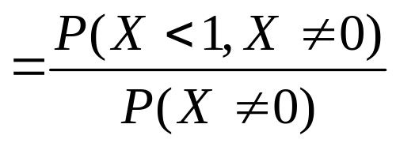









7．已知随机变量 只能取-1，0，1，2四个值，相应概率依次为
1）确定常数
2）计算
3）求
的分布函数

Slide 10
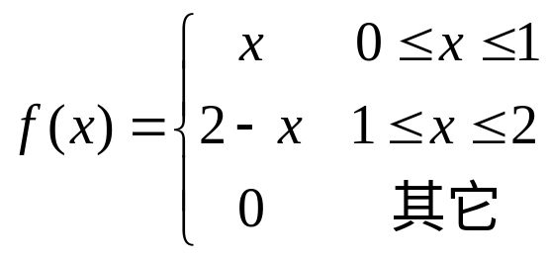

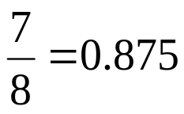




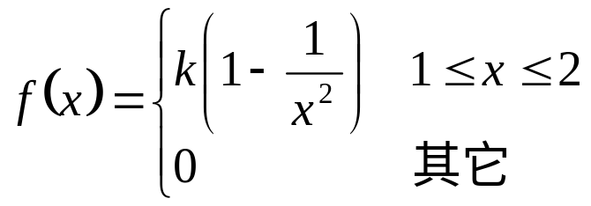

概率论与数理统计作业5（§2.3）
一、填空题
1.设随机变量
的密度函数
，则
；
.
2. 设随机变量
的密度函数为
则
________．

Slide 11

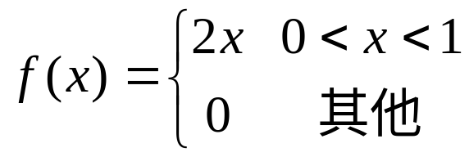
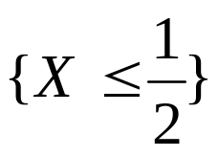



3. 设随机变量 的概率密度为
以 表示对 的三次独立重复观察中事件
出现的次数，则
.

Slide 12







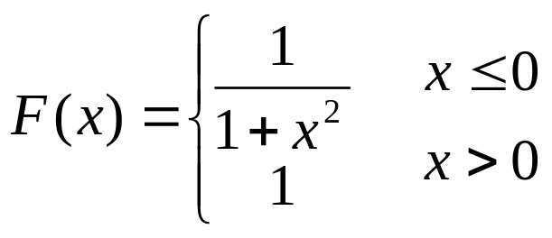
二. 函数
可否是连续随机变量
的分布函数，如果
的可能值充满区间：
（1）
（2）
解
（1）
所以 函数
不可能是连续随机变量
的分布函数
（2）
且函数单调递增
所以 函数
可以是连续随机变量
的分布函数

Slide 13

三、计算题
1. 随机变量
的概率密度为
求：（1）系数A ；（2）随机变量 落在区间
内的概率；（3）随机变量 的分布函数。
解
（1）
（2）
（3）

Slide 14

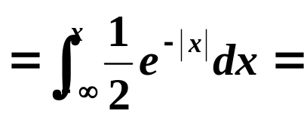

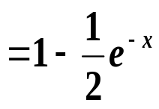
2. （拉普拉斯分布）设随机变量X的概率密度为
求（1）系数 A；（2）X 落在区间(0,1)内的概率；
（3） X 的分布函数。
解
（1）
（2）
（3）

Slide 15
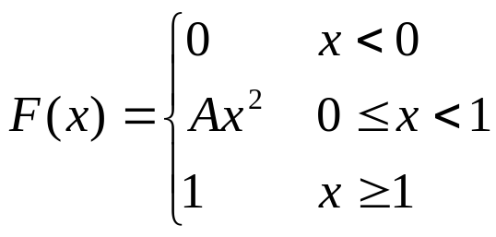





3. 设连续型随机变量
的分布函数为:
(1) 求系数 A;
(2)
(3) 概率密度函数
4) 四次独立试验中有三次恰好在区间 内取值的概率.
四次独立试验中，X 恰好在区间 内取值的次数
= 0.1536

Slide 16
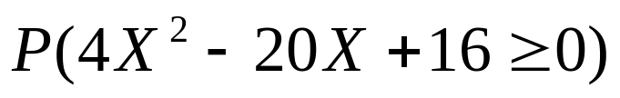
4．设 , 求方程 有实根的概率.
解
所求概率为

Slide 17
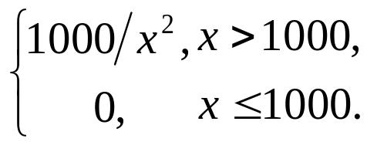

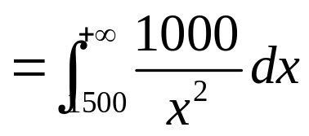
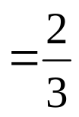

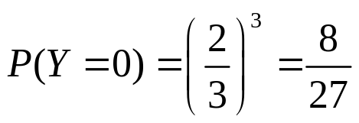
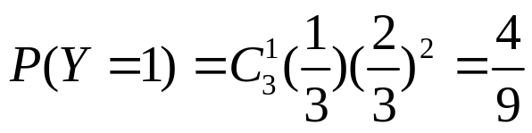
5. 某种元件的寿命 (以小时计)的概率密度函数
某仪器装有3只这种元件，问仪器在使用的最初1500小时内没有一只元件损坏和只有一只元件损坏的概率各是多少？
解
一个元件使用1500小时的概率为
仪器中3只元件损坏的个数
仪器在使用的最初1500小时内没有一只元件损坏的概率
仪器在使用的最初1500小时内只有一只元件损坏的概率

Slide 18






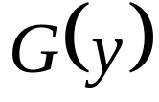
概率论与数理统计作业6（§2.4～§2.5）
一、填空题
1. 随机变量
的概率分布为
则
的概率分布为
2. 随机变量
的概率密度为
，若
，则
的密度函数为 ．
3. 设
的分布函数为
，则
的分布函数
为 ．

Slide 19











二、计算题
1. 设随机变量 服从二项分布B（3，0.4 ），求
的概率分布：
解
的概率分布

Slide 20
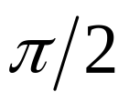
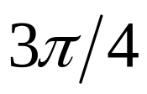


2．已知随机变量 的分布律为
 | 0.2 | 0.7 | 0.1
求随机变量 的分布律.

Slide 21
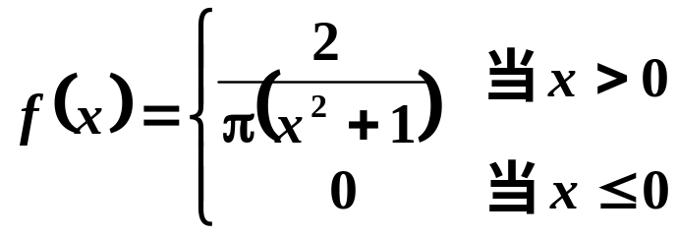

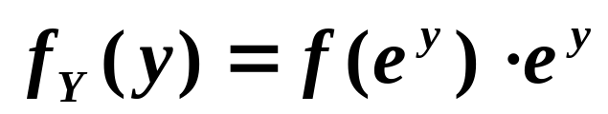
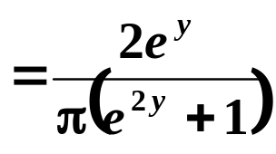
3. 设随机变量
的概率密度为
求随机变量函数
的概率密度。
解

Slide 22
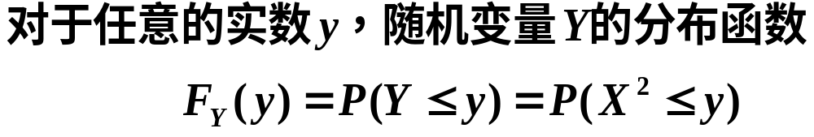
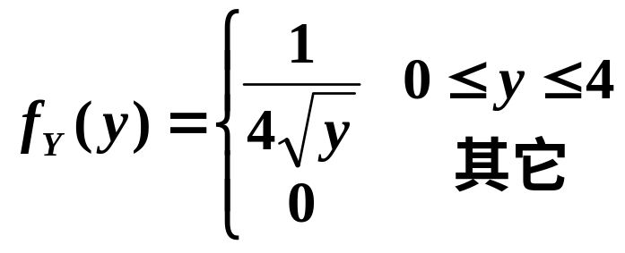
4. 设随机变量X服从[0，2]上的均匀分布，求：
的概率密度函数。
解

Slide 23



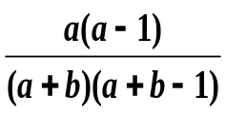
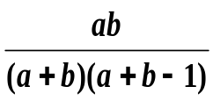

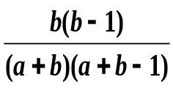
5. 一批产品中有 a 件合格品与 b 件次品，每次从这批产品中任取一件，取两次，方式为：（1）放回抽样；（2）不放回抽样。设随机变量
及
分别表示第一次及第二次取出的次品数，
写出上述两种情况下二维随机变量(X,Y)
的概率分布.
解
（1）放回抽样
（2）不放回抽样

Slide 24


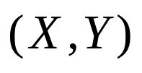
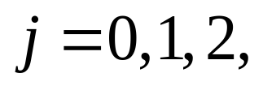
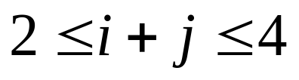


6. 盒子里装有3只黑球、2只红球、2只白球，在其中任取4只球，以
表示取到黑球的只数，以
表示取到红球的只数，求
的联合分布律.
解
 | 0 | 1 | 2 | 3
0 | 0 | 0 | 3/35 | 2/35
1 | 0 | 6/35 | 12/35 | 2/35
2 | 1/35 | 6/35 | 3/35 | 0

Slide 25

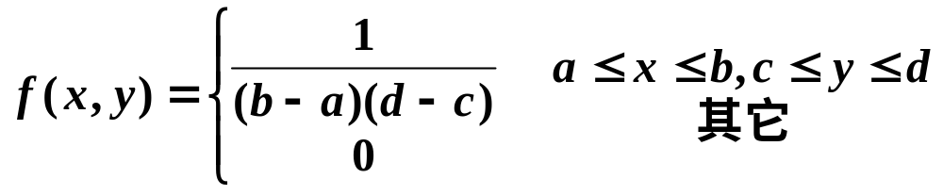
7. 设二维随机变量（X, Y）在矩形域
上服从均匀分布，求（X, Y）
的概率密度。
解
（X, Y）的概率密度

Slide 26

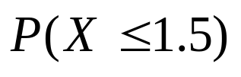

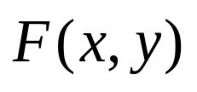
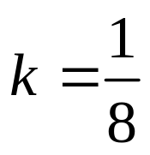
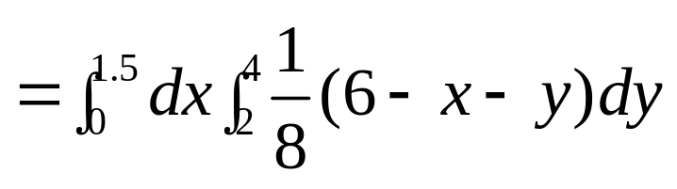
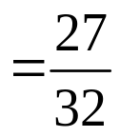

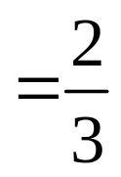
8. 设随机变量 的联合密度函数
试求： (1)常数 ；(2) ；(3)
(4) 分布函数
解
(1)
(2)
(3)

Slide 27
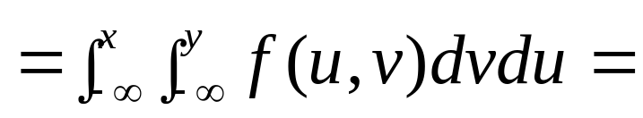

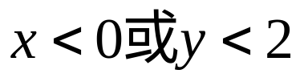
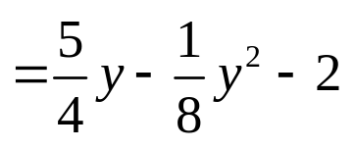
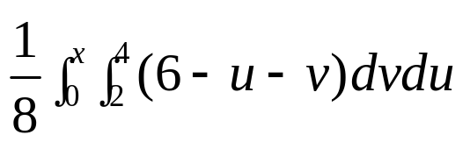




(4)

Slide 28

概率论与数理统计作业7（§2.6~2.8）
1. 随机地掷一颗骰子两次，设随机变量 X 表示第一次出现的点
数, Y 表示两次出现的点数的最大值，求(X, Y)的概率分布及Y
的边缘分布。
解
Y
1
2
3
4
X
5
6
1
1/36
1/36
1/36
1/36
1/36
1/36
2
0
2/36
1/36
1/36
1/36
1/36
3
0
0
3/36
1/36
1/36
1/36
4
0
0
0
4/36
1/36
1/36
5
0
0
0
0
5/36
1/36
6
0
0
0
0
0
6/36
Y | 1 | 2 | 3 | 4 | 5 | 6
P | 1/36 | 3/36 | 5/36 | 7/36 | 9/36 | 11/36

Slide 29




2. 已知随机向量（
，
）的联合分布为
 | 1 | 2 | 3
1
2
试问 取何值时， ， 才相互独立。
经检验 时，X，Y独立.

Slide 30
3. 设 (X,Y）的分布函数为：
（1）确定常数A, B, C；
（2）求(X,Y）的概率密度；
（3）求边缘分布函数及边缘概率密度. （4） X与Y是否独立?
解
（1）
对任意的x与y，有

Slide 31











（2）
（3 ）
X的边缘分布：
Y的边缘分布函数为：
X与Y的边缘密度函数为：
（4 ）
X与Y独立

Slide 32














4. 设随机变量 的联合密度函数
试求：(1) 常数 ；(2) 与 的边缘密度函数；
(3) 与 是否相互独立？
解
（1）
（2）
其它

Slide 33
4. 设随机变量 的联合密度函数
试求：(1) 常数 ；(2) 与 的边缘密度函数；
(3) 与 是否相互独立？
解
（2）
其它
（3）
X与Y不独立

Slide 34







5. 设(X,Y)服从单位圆上的均匀分布，概率密度为
，求
解
(X,Y) 关于X的边缘密度为
当|x|<1时,有

Slide 35






6. 设随机变量 的联合密度函数
求条件密度函数 ，
解

Slide 36


6. 设随机变量 的联合密度函数
求条件密度函数 ，
解
当 时，
当 时，

Slide 37

7. 设随机变量 与 相互独立，其密度函数分别为
求 的联合密度函数 以及条件密度函数
和
解
当 时，
当 时，

Slide 38


概率论与数理统计作业8（§2.9）
1. 设随机变量 的分布律为
 | 0 | 1 | 2
0 | 1/8 | 1/4 | 0
1 | 1/8 | 1/4 | 1/4
试求：(1)
(2) 在 的条件下，
的分布律；
(3) 和 的分布律；
(4) 的分布律.
解
(1)
(2) 在 的条件下， 的分布律；

Slide 39


1. 设随机变量 的分布律为
 | 0 | 1 | 2
0 | 1/8 | 1/4 | 0
1 | 1/8 | 1/4 | 1/4
试求：(1)
(2) 在 的条件下，
的分布律；
(3) 和 的分布律；
(4) 的分布律.
解
(3)
(4)

Slide 40












2. (X , Y)只取下列数组中的值：
且相应的概率依次为 ， ， ， ， 列出(X , Y)的概率分
布表, 并 求出的分布律

Slide 41

3. 电子仪器由六个相互独立的部件
组成，如图，
设各个部件的使用寿命
服从相同的指数分布
求仪器使用寿命的概率密度。
L₁₁
L₁₂
L₁₃
解
各部件的使用寿命
L₂₁
L₂₂
L₂₃
的分布函数
先求三个串联组的寿命
的分布函数
的分布函数

Slide 42
再求仪器使用寿命Z 的分布函数,
Z的分布函数
进而

Slide 43







第二章自测题
、填空题
1. 设离散型随机变量
分布律为
则A=______________
2. 已知随机变量X的密度为
,且
,则
________
________
3. 一射手对同一目标独立地进行四次射击，若至少命中一次的概率为 ，则该射手的命中率为_________
4. 若随机变量
在（1，6）上服从均匀分布，则方程
有实根的概率是_________

Slide 44










二、 选择题
1. 设X的密度函数为
，分布函数为
，且
那么对任意给定的
都有
A）
B）
C）
D）
2. 下列函数中，可作为某一随机变量的分布函数是
A）
B）
C）
D）
，其中

Slide 45










3. 假设随机变量
的分布函数为
，密度函数为
若
与
有相同的分布函数，则下列各式中正确的是
A）
; B)
C)
; D)

Slide 46









三、 解答题
1、从一批有10个合格品与3个次品的产品中一件一件地抽取产品，各种产品被抽到的可能性相同，求在二种情况下，直到取出合格品为止，所求抽取次数的分布率。（1）放回 （2）不放回
解
（1）设随机变量X是取球次数，
（2）设随机变量Y 是取球次数，
因此，所求概率分布为：

Slide 47












解
（1）
（2）
（3）

Slide 48












3、 对球的直径作测量，设其值均匀地分布在[
]内。
求体积的密度函数。
解
其它

Slide 49




4、设在独立重复实验中，每次实验成功概率为0.5，问需要进行多少次实验，才能使至少成功一次的概率不小于0.9。
解
设需要进行 n 次实验

Slide 50







5、设连续随机变量X 的分布函数为
求: (1)系数 A 及 B ; (2) 随机变量X 落在区间(-1,1)内的概率;
(3)随机变量X的概率密度.
解
(1)
解得
(2)
(3)

Slide 51








解
其它

Slide 52







解
（1）
（2）
其它
（3）
所以：X与Y独立.

